Slide 1
Sém és Hám fiai?
A héber nyelv helye az afroázsiai és a sémi nyelvcsaládban
Biró Tamás
biro.tamas@btk.elte.hu, http://birot.web.elte.hu
2014. december 11.

Slide 2
Az összehasonlítástól a családfáig

Slide 3
Családfa
 | arab | arámi | héber | ugariti | akkád | geez
*ā > | ā | ā | ō | ā | ā | ā / a
* ṯ > | ṯ | t | š | ṯ | š | š / s
főnévragozás | van | nincs | nincs | van | van | nincs
szuffixragozás Sg. 1 | -tu | -et | -ti | -T | -āku | -kū
szuffixragozás Sg. 2m | -ti | -t(ā) | -ta | -T | -āta | -ka
szuffixragozás Sg. 2f | -ta | -tī | -t | -T | -āti | -kī
határozott főnév | al- | -ā | ha- | Ø | Ø | Ø?
Tört többes szám | van | nincs (?) | nincs (?) | nincs (?) | nincs (?) | van
Hasonló nyelvek közelebbi rokonok, de…
… a családfa egy történetet mesél el.

Slide 4
Néhány izoglossza (Hetzron nyomán)
 | Akkád (stativ) | Klasszikus arab | (Tiberiasi) Héber | Arámi (bibliai) | Geez
Szuffix konjugáció
Sg. 1c. | -āku | -tu | -tī | -et | -kū
Sg. 2m. | -āta | -ta | -tā | -t(ā) | -ka
Sg. 2f. | -āti | -ti | -t | -tī | -kī
Sg. 3m. | Ø | -a | Ø | Ø | -a
Sg. 3f. | -at | -at | -ā | -at | -at
Prefix konjugáció
Pl. 2f | t – ā | ta – na | ti – nā | t – ān | tə – ā
Pl. 3f | i – ā | ya – na | ti – nā | y – ān | yə – ā
(Hetzron 1976: „principle of archaic heterogeneity”, „principle of shared morpholexical innovation”

Slide 5
A héberhez hasonló nyelvek
Fönícia, ammonita, moabita, edomita – kánaáni nyelvek
Ugariti, arámi és arab
Ókori és modern dél-arábiai nyelvek,
etiópiai sémi nyelvek: geez, amhara, tigré, tigrinya…
Akkád
Egyiptomi és kopt
Berber, kúsita nyelvek Etiópiában,
csádi nyelvek (pl. Hausza) Ny-Afrikában…

Slide 6
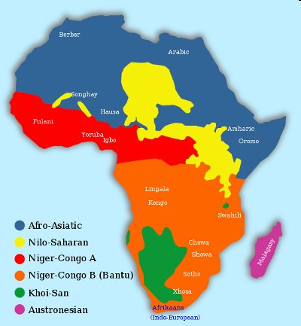
Az afroázsiai nyelvcsalád, a.k.a. Afroasiatic language phylum
Source: http://alma.matrix.msu.edu/african_languages

Slide 7
Az afroázsiai nyelvcsalád, a.k.a. Afroasiatic language phylum
Sémi nyelvcsalád
Az egyiptomi nyelv: óegyiptomi => kopt
Berbero-líbiai nyelvek (Észak-Afrika: Atlasz, Szahara)
Kúsita nyelvek (Kelet-Afrika: Etiópia, stb.)
Csádi nyelvek (Nyugat-Afrika: pl., Hausza.)
Omói/omotikus nyelvek (DNy-Etiópia)
1950: Joseph Greenberg. Since: many different subgroups proposed.
Common ancestors: when, where, how did they live?

Slide 8
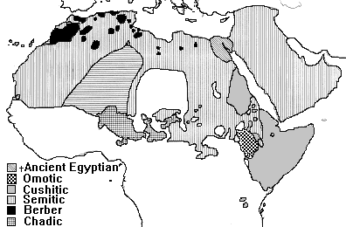
Az afroázsiai nyelvcsalád, a.k.a. Afroasiatic language phylum
Source: http://linguistics.byu.edu/classes/ling450ch/images/aamap.gif,
Adapted from Bomhard 1984:181.

Slide 9
A sémi nyelvek – „gestalt megközelítés”
A. L. Schlözer 1781.
„Ránézésre” (v.ö. Bennett, p. 20)
Első közelítésben öt-hét nagy csoport:
  Akkád (ó/közép/újbabiloni és ó/közép/újasszír dialektusok)
  Arámi (óarámi, bibliai arámi, szír, neoarámi, stb.)
  Kánaáni (héber, föníciai…)
  Arab („északarab”, „tulajdonképpeni arab”: óarab, nabateus, preklasszikus arab, klasszikus arab, közép arab, standard modern arab, mai kollokviális arab „dialektusok”, judeoarab nyelvek…)
  Ókori (feliratos, epigrafikus) délarábiai. Modern délarábiai.
  Etiópiai sémi nyelvek (geez, amhara, tigré, tigrinya…)
Definiálható-e mitől sémi egy sémi nyelv?

Slide 10
A sémi nyelvek: alcsoportok?
Legelső megközelítés:
Keleti sémi: akkád (és eblai)
Nyugati sémi:
Északnyugati sémi:
ugariti, arámi, kánaáni
Arab (Centrális sémi = arab + Ény-sémi?
vagy a déliekhez tartozik? Vagy külön ág?)
Déli sémi:
Modern délarab, epigrafikus délarab,
etiópiai sémi nyelvek (geez; amhara, tigré, tigrinya…)

Slide 11
Sémi nyelvek családfája: régi, elsősorban földrajzi alapú felosztás
Sémi
*proto-sémi
Nyugati sémi
Keleti sémi
északnyugati ág
délnyugati ág
kánaáni ág
héber, föníciai…
arab ág
délarábiai ág
etióp ág
arámi ág
bibliai héber, szír…
akkád

Slide 12
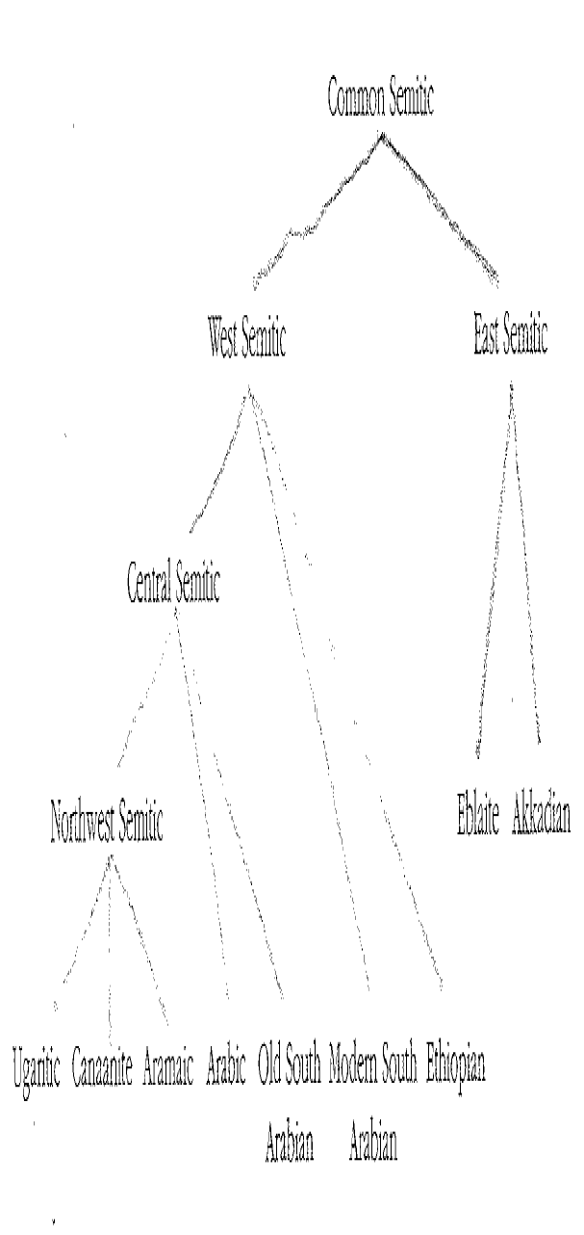
Nyelvcsalád és családfa (manapság kb. standard verzió)
John Huehnergard: ‘Introduction’. In: John Kaltner and Steven L. McKenzie (eds.): Beyond Babel: A Handbook for Biblical Hebrew and Related Languages. SBL 2002. Pp. 1-18.

Slide 13
Nyelvcsalád és családfa
(kevésbé standard verzió)
Robert Hetzron: Two principles of genetic reconstruction. Lingua 38.2 (1976): 89-108.

Slide 14
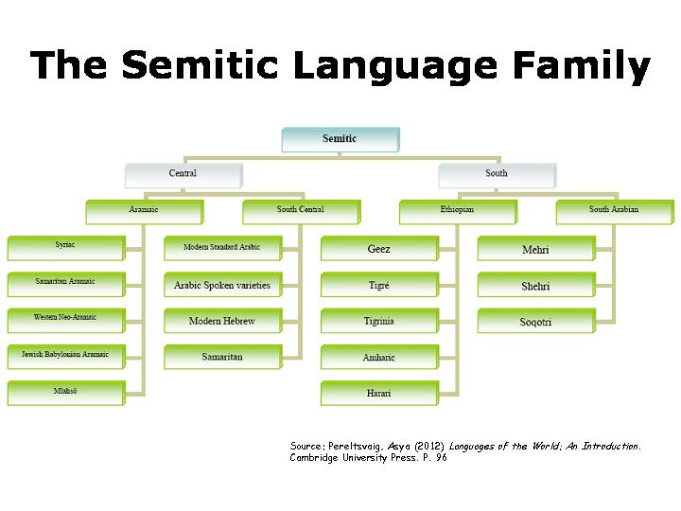
Hetzron 1976 javaslata, a ma és a közelmúlt nyelveire leszűkítve.
Forrás: http://geocurrents.info/wp-content/uploads/2012/06/Semitic_languages_chart1.jpg

Slide 15
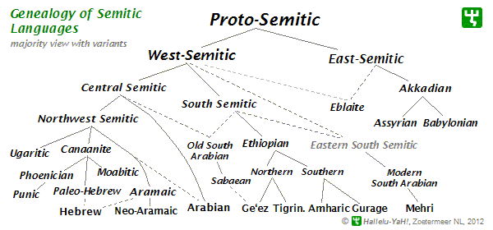
Forrás: http://www.hallelu-yah.nl/semitic-languages-tree.gif
És még egy szép ábra, amely több véleményt is ötvöz…

Slide 16
Viszlát jövő héten!

